Slide 1

AI - Modele klasyfikacyjne

Slide 2
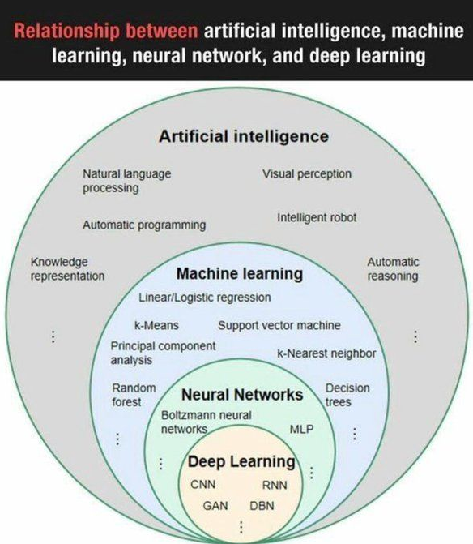

Slide 3
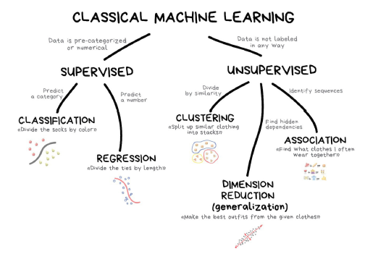

Slide 4
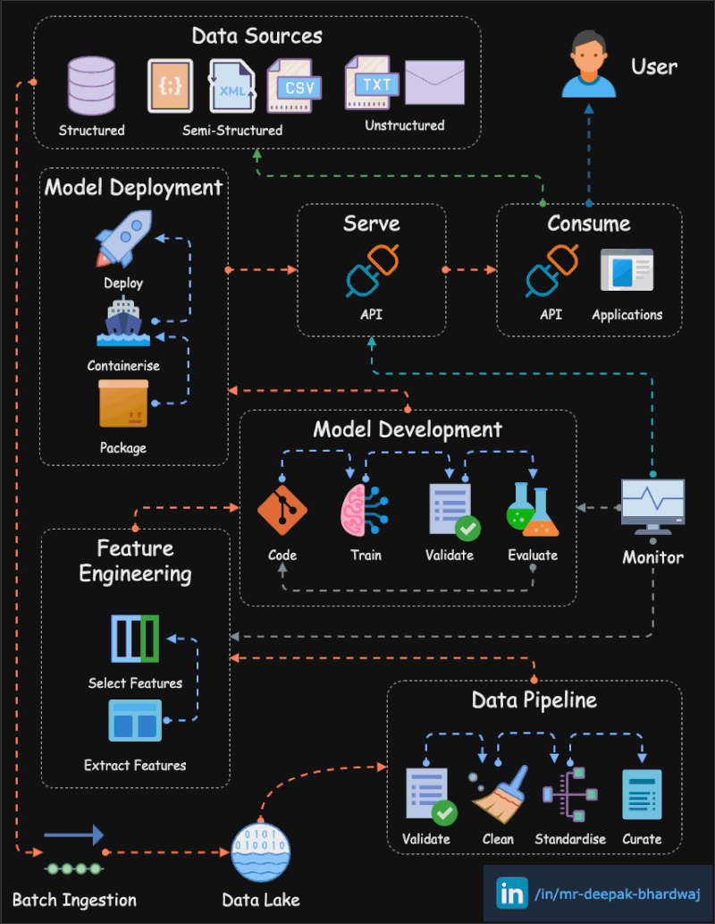

Slide 5
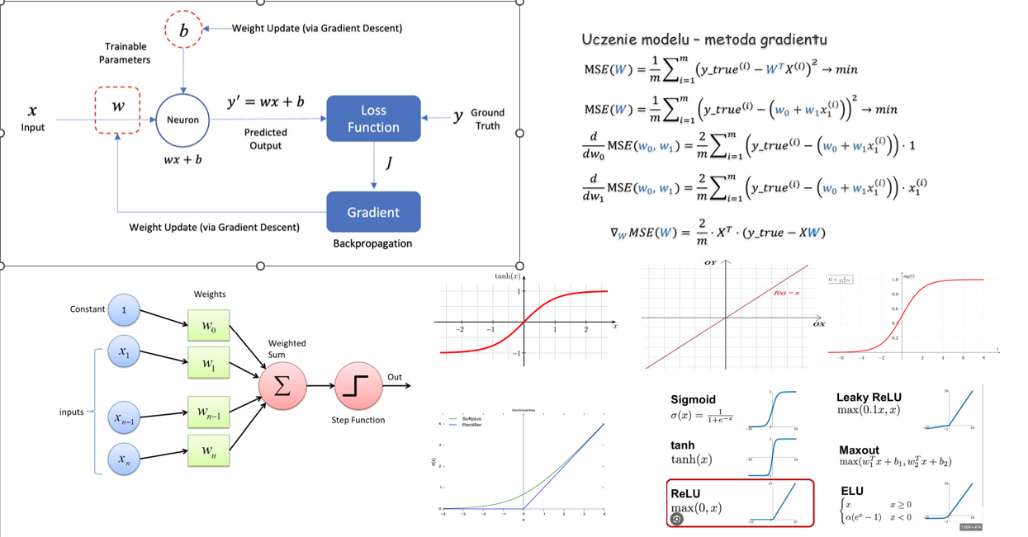
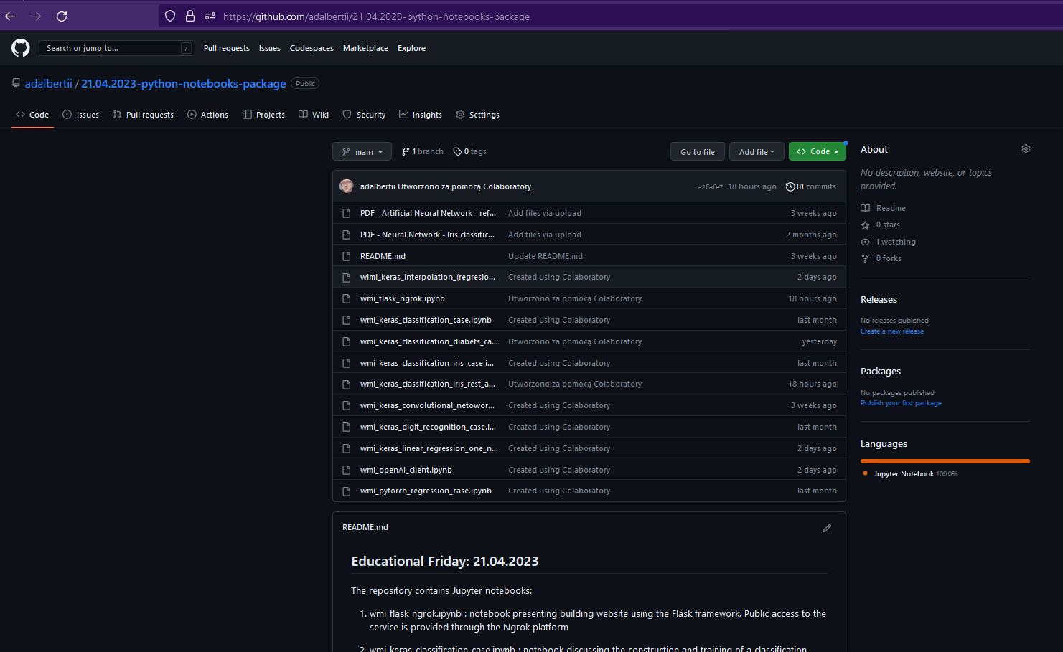
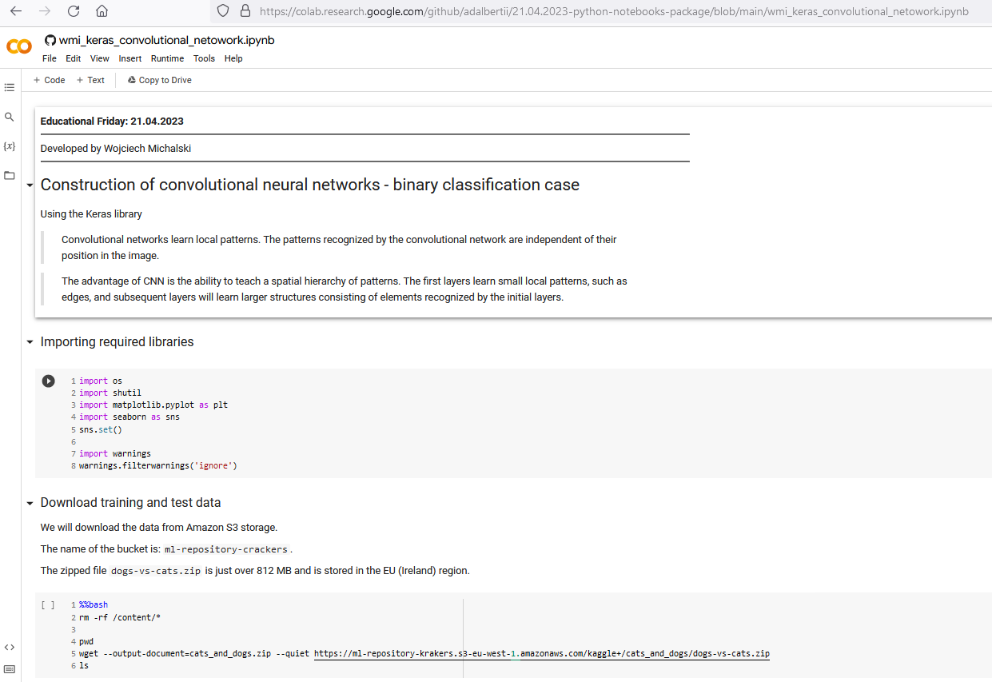
Workshop
Notebooks:
01_logistic_regression.ipynb
02_k_neighbors.ipynb
03_gini_entropy.ipynb
04_decision_tree.ipynb
keras_digit_recognition_case.ipynb
keras_classification_iris_case.ipynb
heart-disease-prediction.ipynb
regression-kagledataset-different-algorytm.ipynb

Slide 6
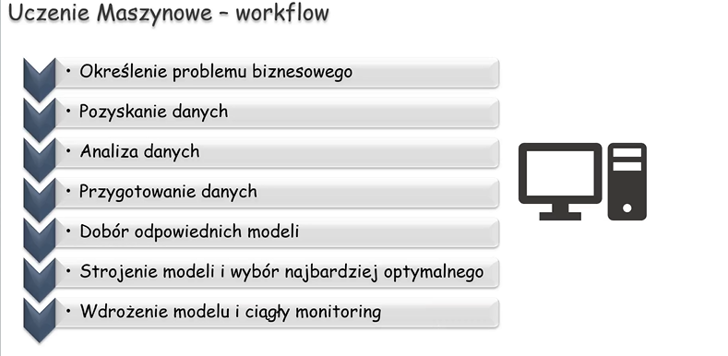
niezależnie od rodzaju modelu czy zastosowanego algorytmu dane są najważniejsze
!!!

Slide 7
Modele klasyfikacyjne:
Regresja logistyczna
K- najbliższych sąsiadów
Drzewa decyzyjne
Lasy losowe
Maszyna wektorów nośnych
Naiwny klasyfikator bayesowski
***
Sieci Neuronowe

Slide 8


Slide 9
Regresja Logistyczna (Logistic Regression)
Pomimo nazwy jest to liniowy model do zadań klasyfikacyjnych.
Przykłady zastosowań:
przewidywanie czy mail jest spamem, czy też nie
przewidywanie czy użytkownik kliknie w reklamę
przewidywanie czy nowotwór jest złośliwy czy też nie
przewidywanie czy dłużnik spłaci wierzycielowi dług
przewidywanie czy transakcja jest próbą oszustwa

Slide 10
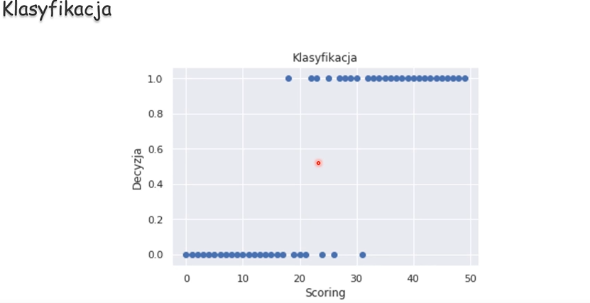

Slide 11
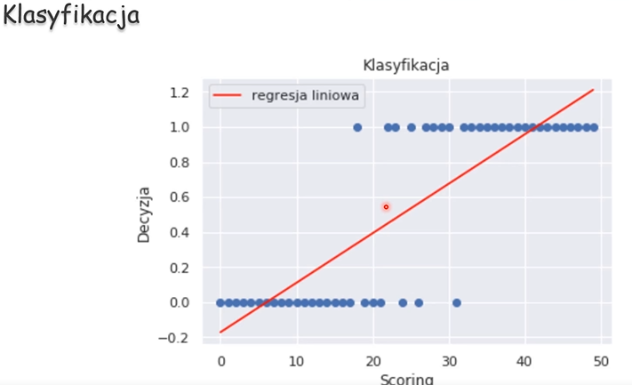

Slide 12
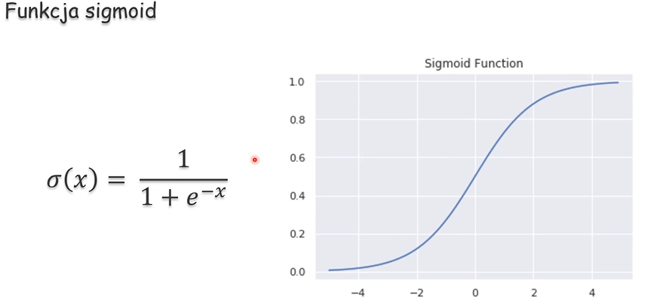

Slide 13
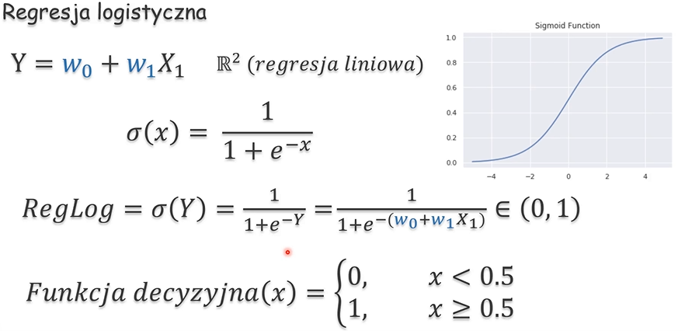
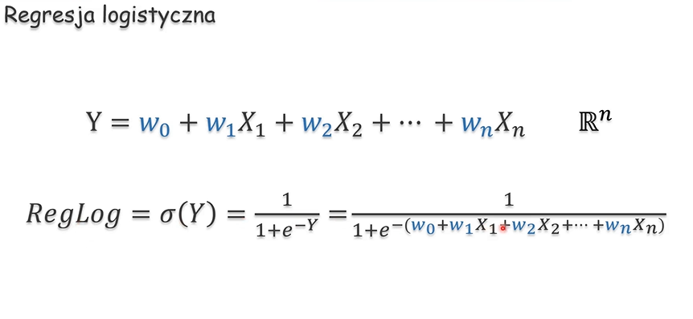

Slide 14
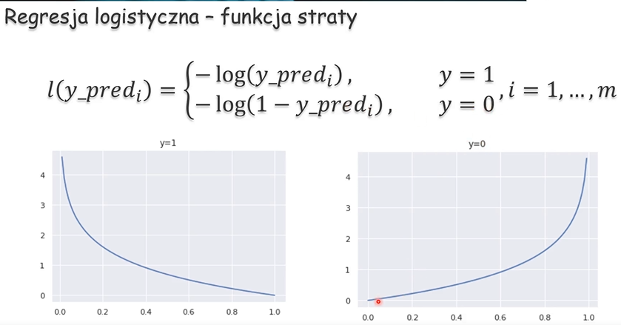
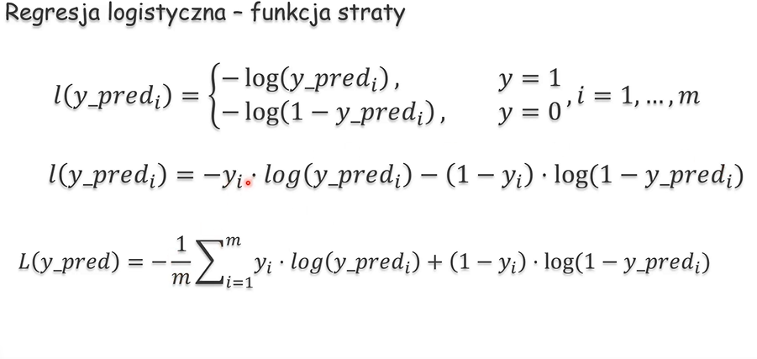

Slide 15
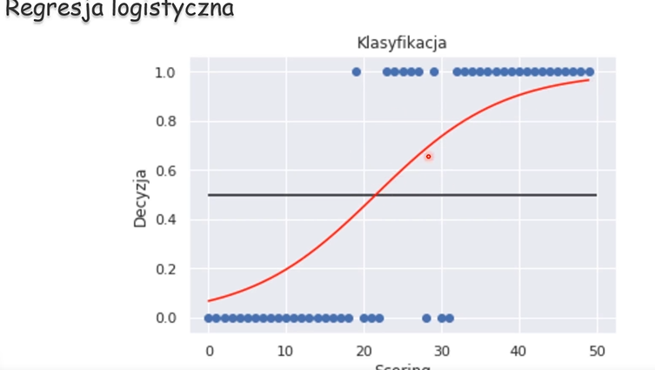
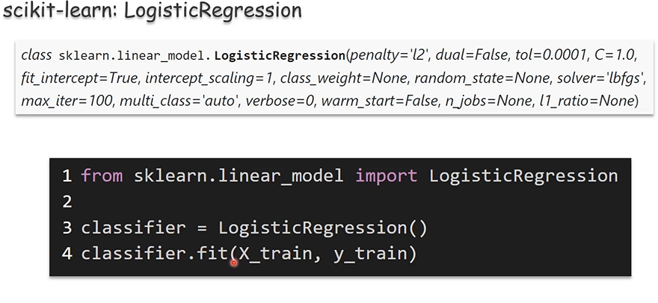

Slide 16
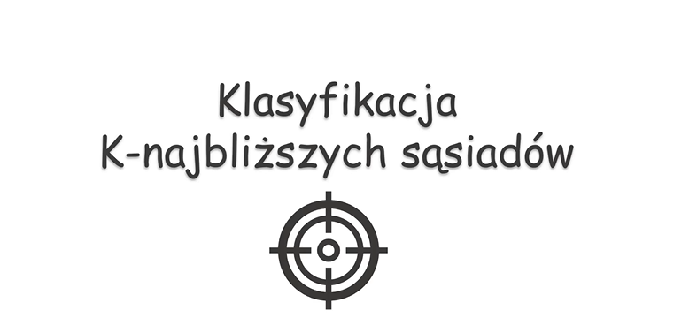

Slide 17
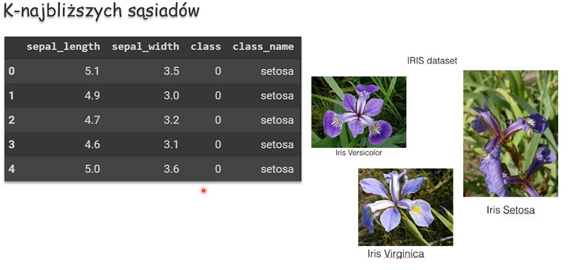

Slide 18
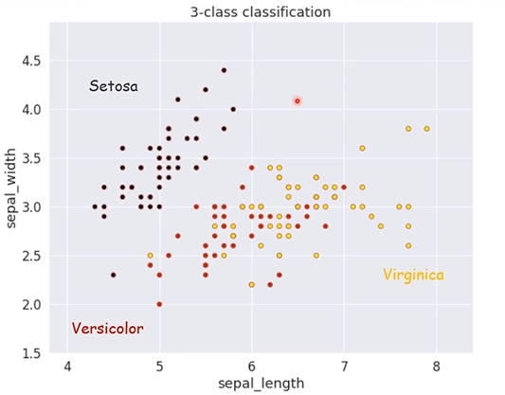

Slide 19
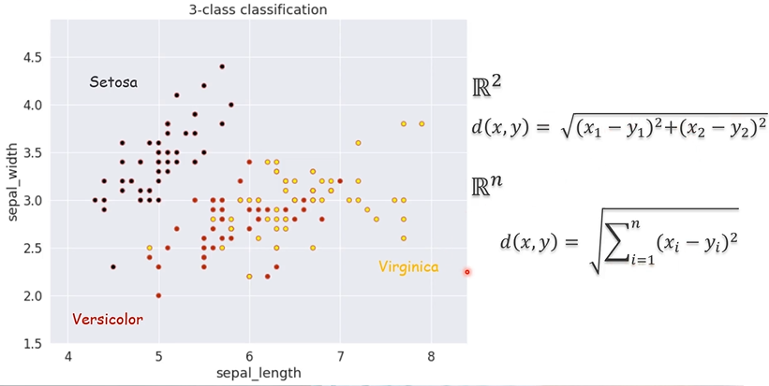

Slide 20
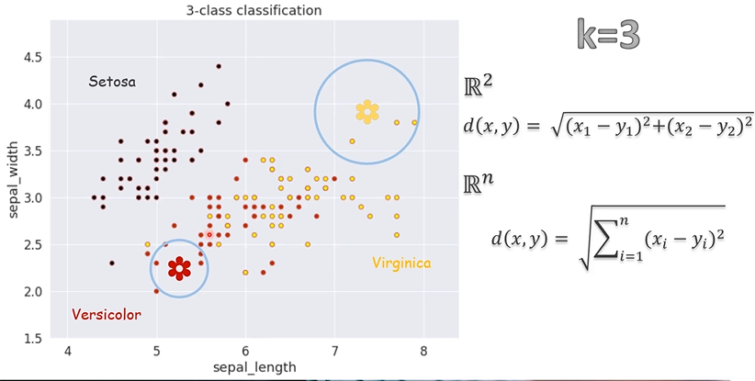

Slide 21
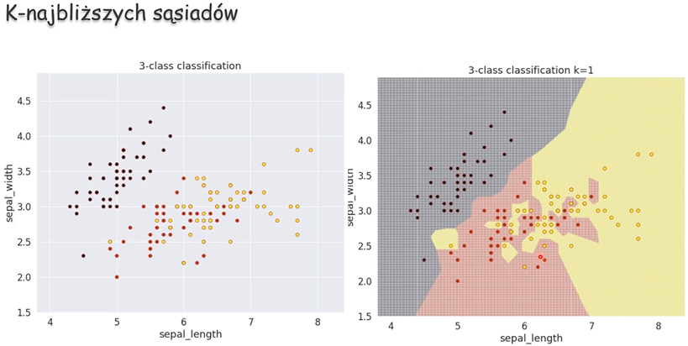

Slide 22
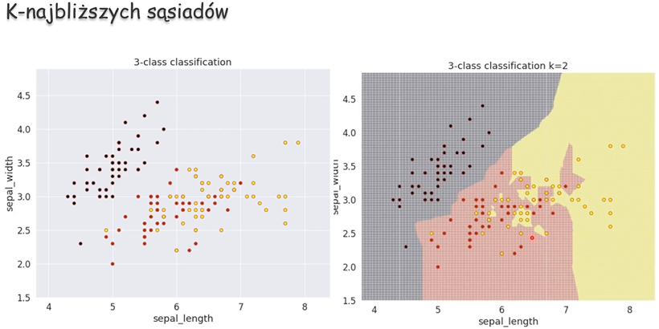
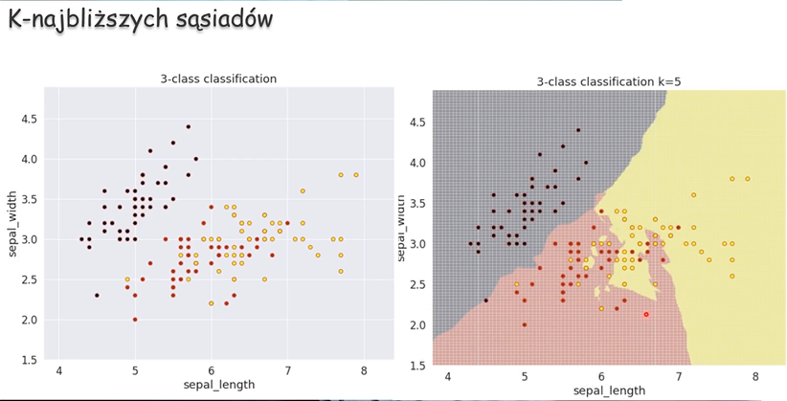

Slide 23
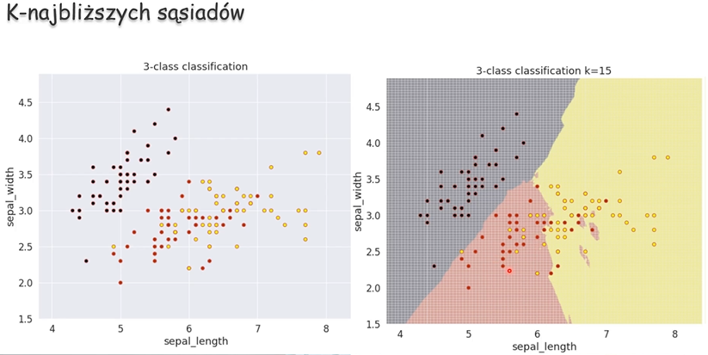

Slide 24
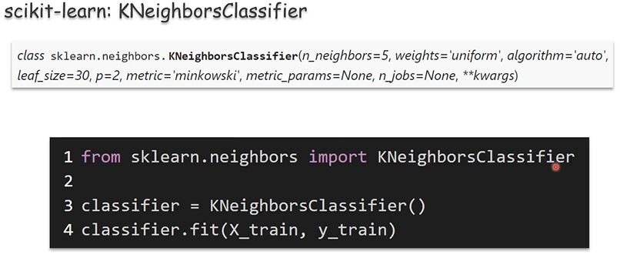

Slide 25
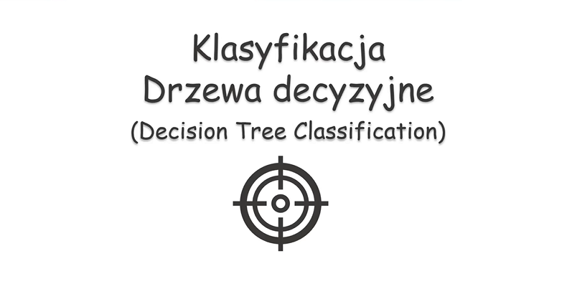

Slide 26
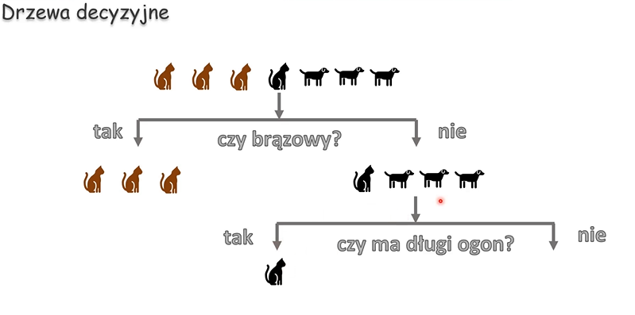

Slide 27
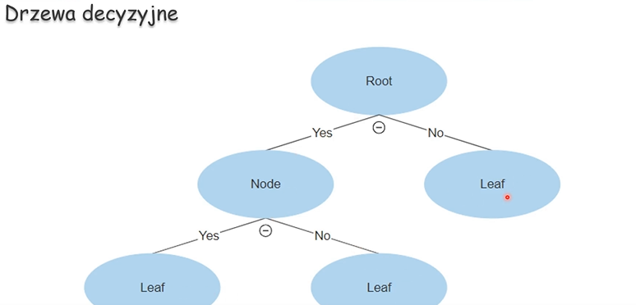

Slide 28
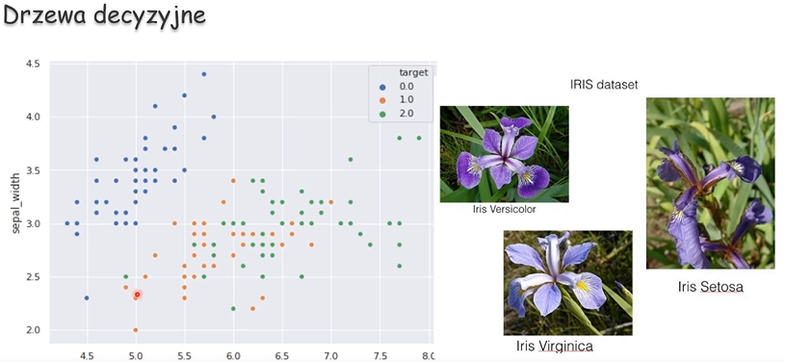

Slide 29
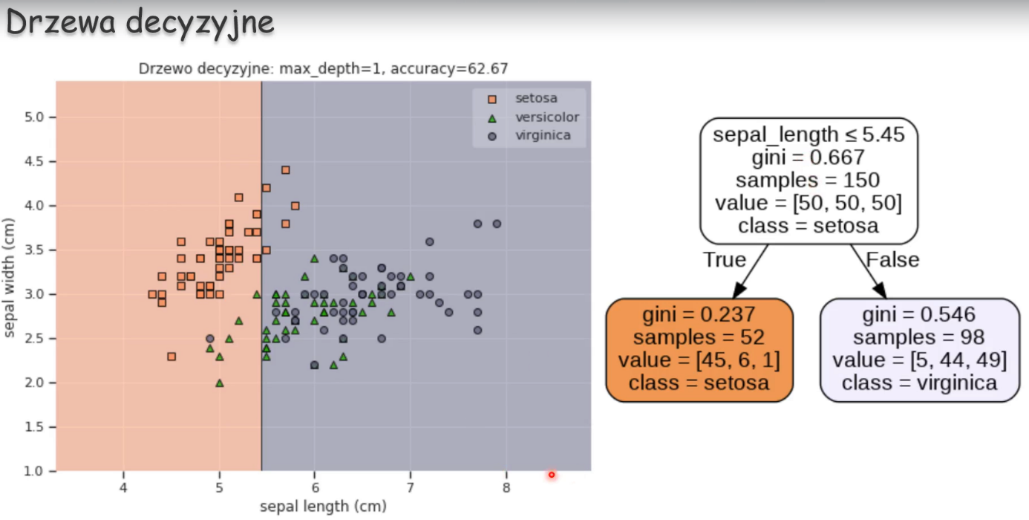

Slide 30
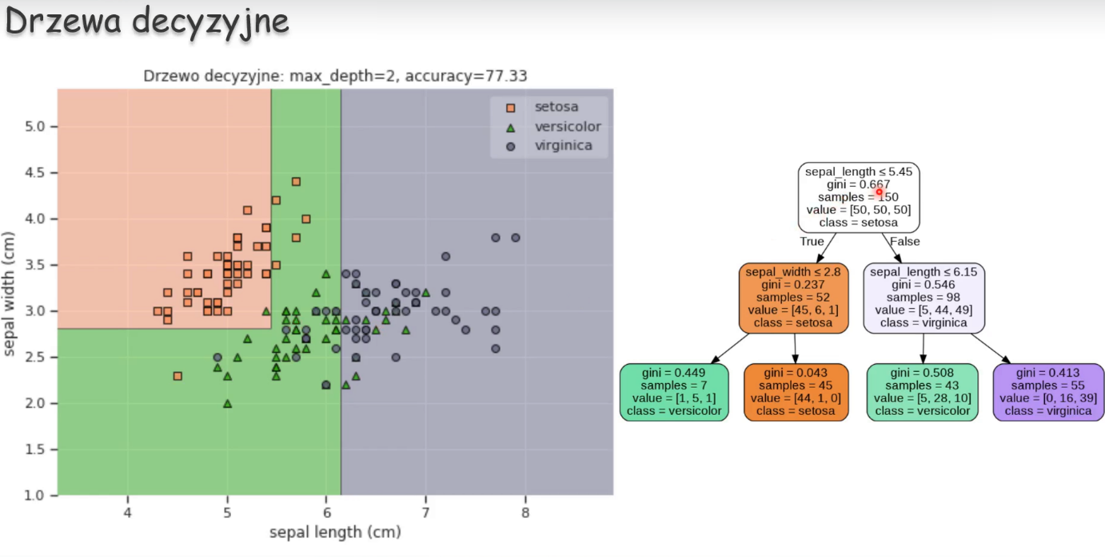

Slide 31
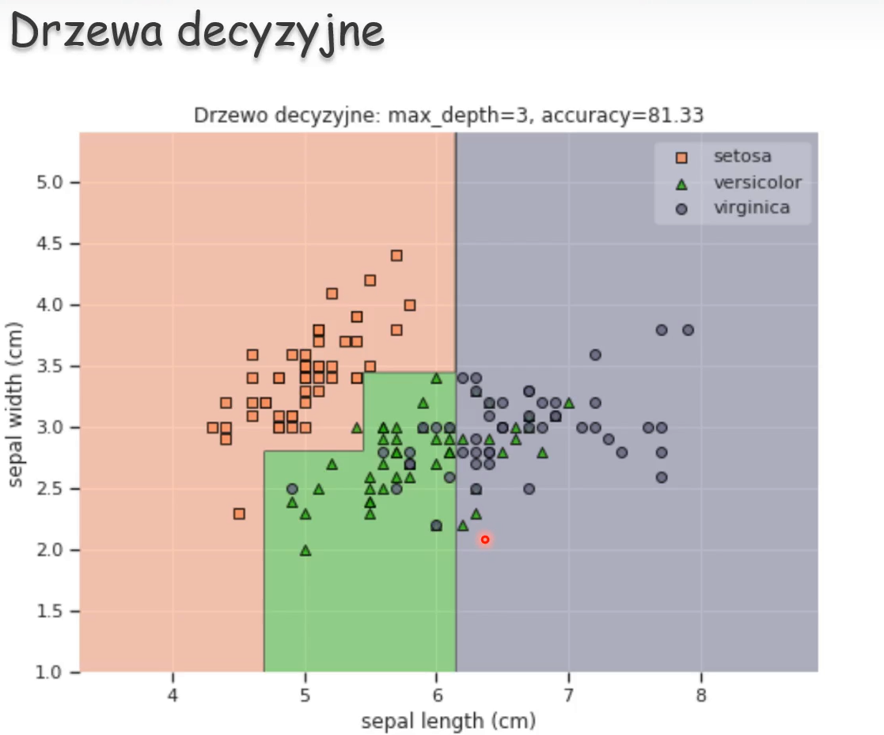

Slide 32
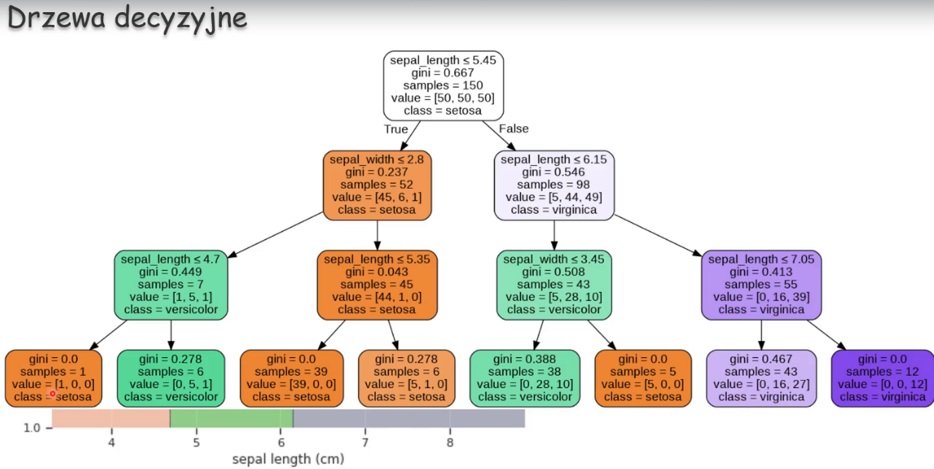

Slide 33
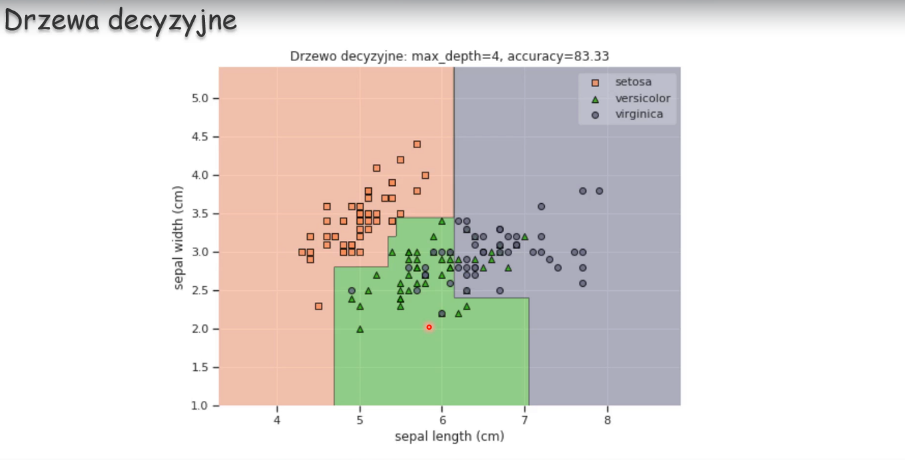
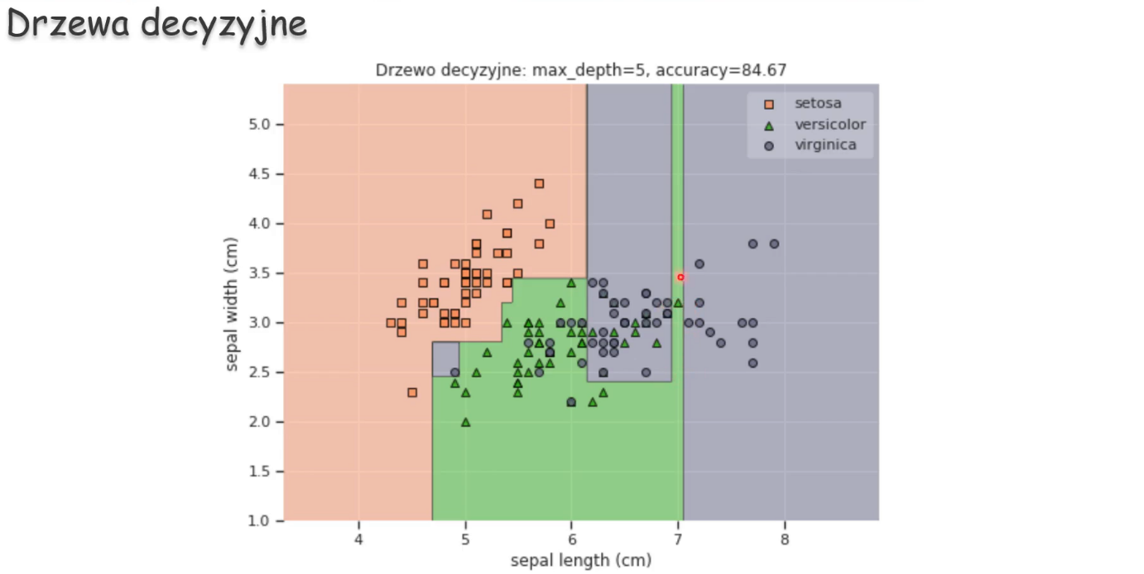
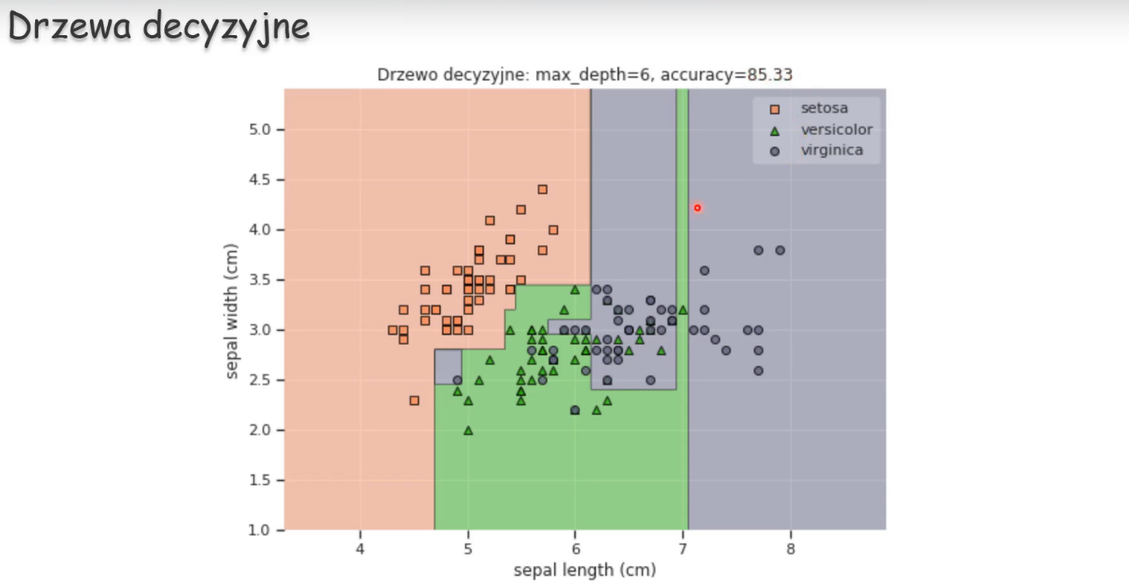
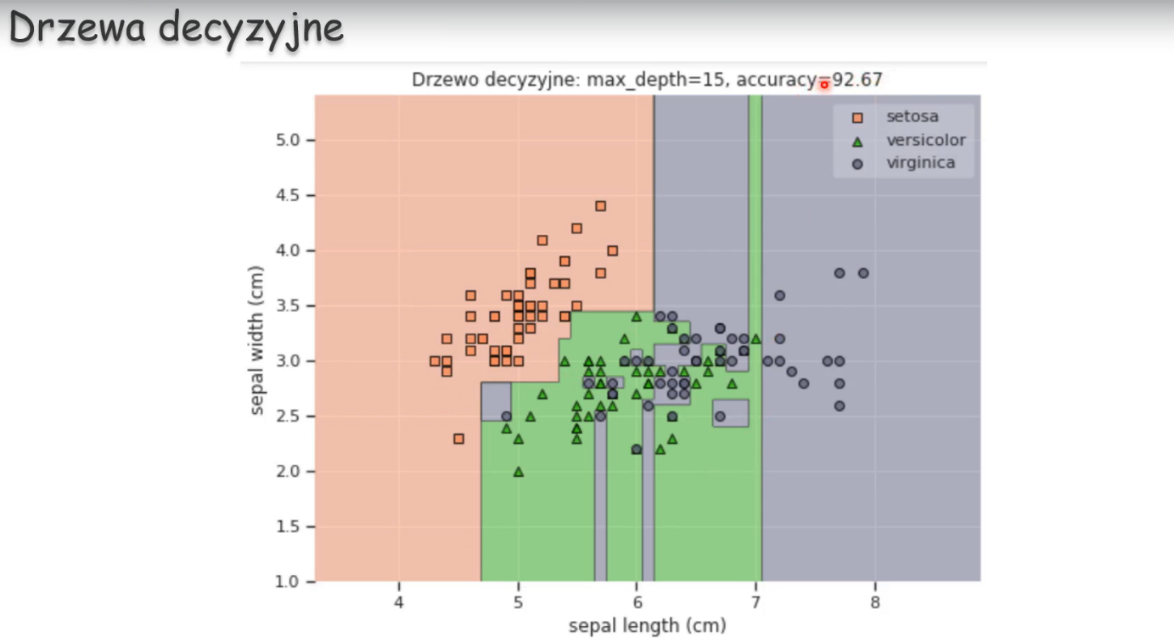

Slide 34
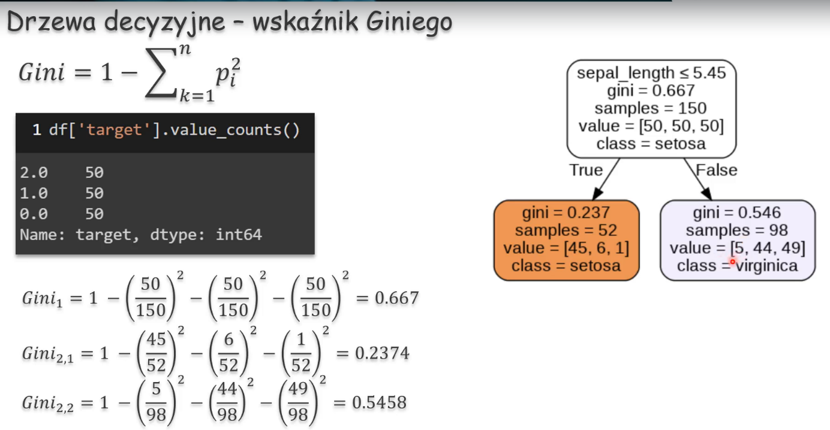
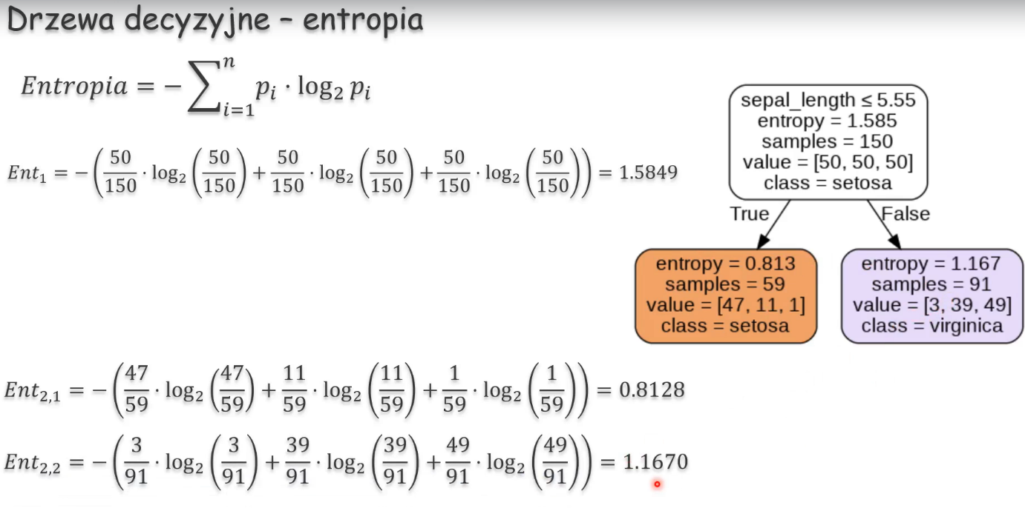

Slide 35
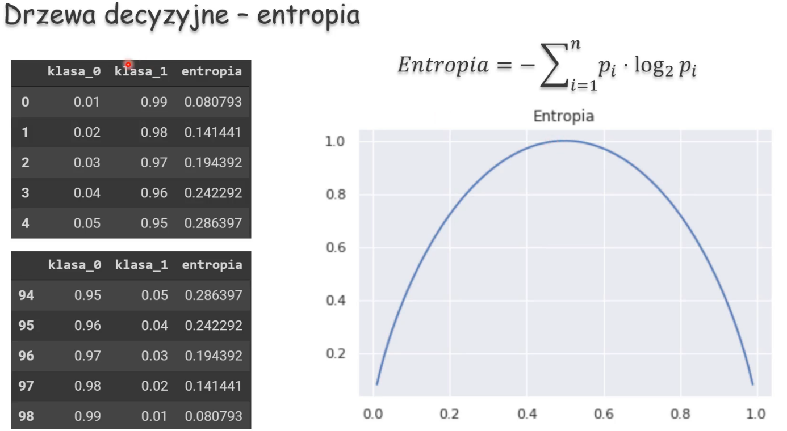

Slide 36
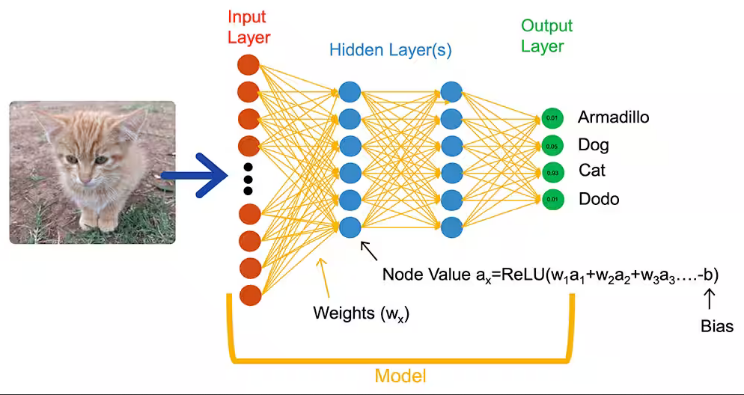
probability

Slide 37
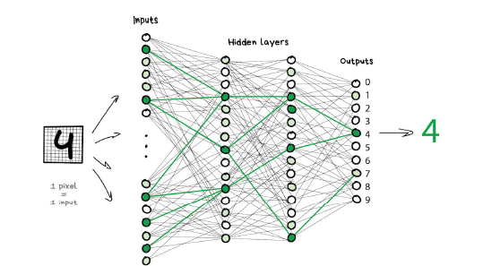

Slide 38
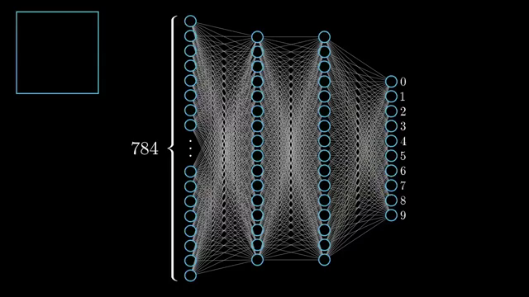

Slide 40
Workshop
Wykorzystywany stos technologiczny:
Jupyter
CoLab,
Keras, Pytorch, TensorFlow, Scikit-learn framework,
Notebooks:
01_logistic_regression.ipynb
02_k_neighbors.ipynb
03_gini_entropy.ipynb
04_decision_tree.ipynb
wmi_keras_digit_recognition_case.ipynb
keras_classification_iris_case.ipynb
heart-disease-prediction.ipynb
regression-kagledataset-different-algorytm.ipynb

